Slide 1
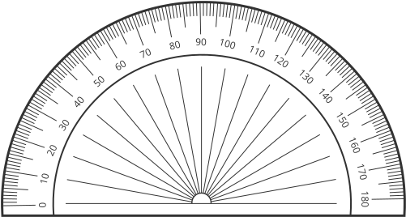
Name:
Class:
Бұрыштарды өлшеу
Нұсқаулық:
Мысал
Сары сызықтар арасындағы бұрыштардың өлшемін оқыңыз.
A
70
  Жауап:
o
Жаттығу:
Берілген транспортирдің көмегімен бұрыштардың өлшемін оқыңыз.
i)
ii)
M
A
Answer:
Answer:

Slide 2
Name:
Class:
Exercise:
Read the size of angles using the protractor provided.
i)
ii)
A
B
Answer:
Answer:
iii)
iv)
C
D
Answer:
Answer:

Slide 3
Name:
Class:
Exercise:
Read the size of angles using the protractor provided.
v)
vii)
E
F
Answer:
Answer:
viii)
ix)
G
H
Answer:
Answer:

Slide 4
Answer key
Exercise:
Read the size of angles using the protractor provided.
i)
ii)
A
B
75
90
Answer:
o
Answer:
o
iii)
iv)
C
D
180
90
Answer:
o
Answer:
o

Slide 5
Answer key
Exercise:
Read the size of angles using the protractor provided.
v)
vii)
E
F
90
90
Answer:
o
Answer:
o
viii)
ix)
G
H
180
90
Answer:
o
Answer:
o

